Slide 1



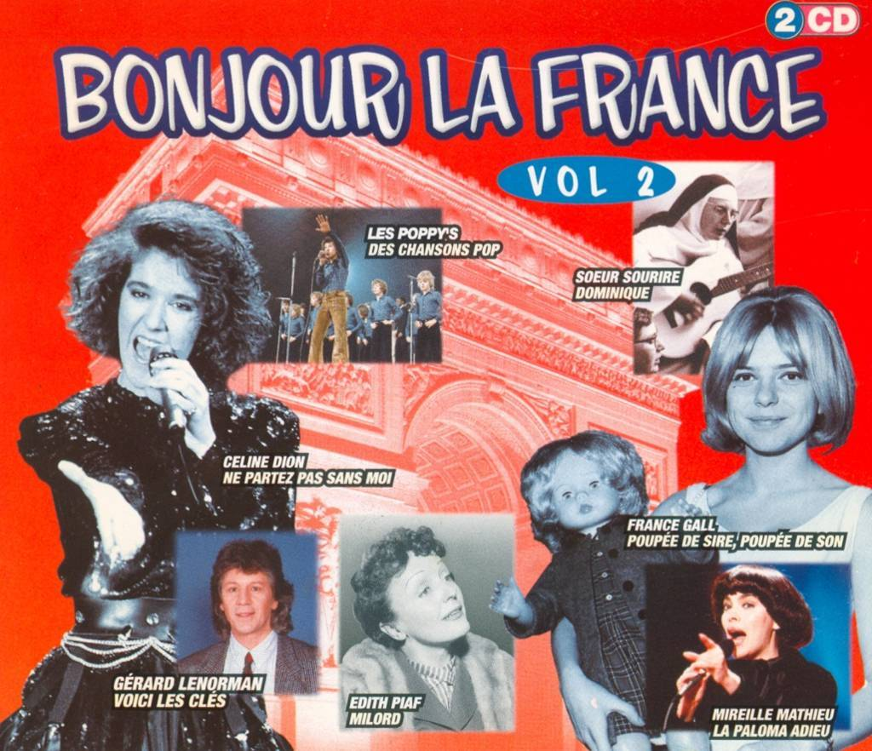

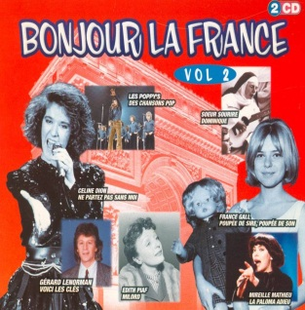


Slide 2
01 - Edith Piaf - Milord.
02 - Soeur Sourire - Dominique.
03 - Adamo - Vous Permettez Monsieur.
04 - Nicole Croisille Et Pierre Barouh - Un Homme Et Une Femme.
05 - Eric Demarsan Orchestre - L' Oiseau (Vocal Version Belle Et Sebastien).
06 - Jean-Francois Michael - Adieu Jolie Candy.
07 - Demis Roussos - Le Peintre Des Étoiles
08 - Julien Clerc - Si On Chantait.
09 - Pierre Bachelet Et Herve Roy - Emannuelle Song.
10 - Patricia Lavila - Une Petite Place Dans Ton Coeur.
11 - Art Sullivan - Et Si Tu Paris.
12 - Patricia Lavila - Pour Toi C'est Rien, Pour Moi C'est Tout.
13 - Nicole Rieu - Et Bonjour Et Toi L'artiste.
14 - Julien Clerc - This Melody.
15 - Art Sullivan - Vivre D'amour, Besoin D'amour.
16 - Marie Myriam - L'oiseau Et L'enfant.
17 - Lou Et The Hollywood Bananas - Kingston Kingston
18 - Stephanie - Ouragan.
19 - Demis Roussos - On Écrit Sur Les Murs.
20 - Didier Barbelivien Et Felix Gray - A Toutes Les Filles.

Slide 3



















